Slide 1
RELATÓRIO DE GESTÃO

Slide 2
O presente relatório se propõe a apresentar as ações realizadas pela equipe
técnica, associados e parceiros do Instituto Desportivo Costa do Descobrimento.
As ações esportivas e sociais são a marca desta instiuição, mesmo com todos empecilhos que surgem ao longo do ano, a união entre parceiros e diretoria que torna cada vez mais viavel a realização de projetos e ações.
Seguimos cada vez mais forte com a certeza que a união faz a força.

Slide 3
MENSAGEM DA PRESIDENTE
Em nome do Instituto Desportivo Costa do Descobrimento, com muita satisfação,
apresento nosso de atividades.
São as atividades
desenvolvidas pelo nossa instituição. Foram contempladas crianças, adolecescentes, adultos e familias .
Agradeço imensamente o apoio de cada um que dedica seu tempo a nos ajudar.
Queli Conceição
Presidente CDESCO

Slide 4
ATIVIDADES DESENVOLVIDAS 2023

Slide 5
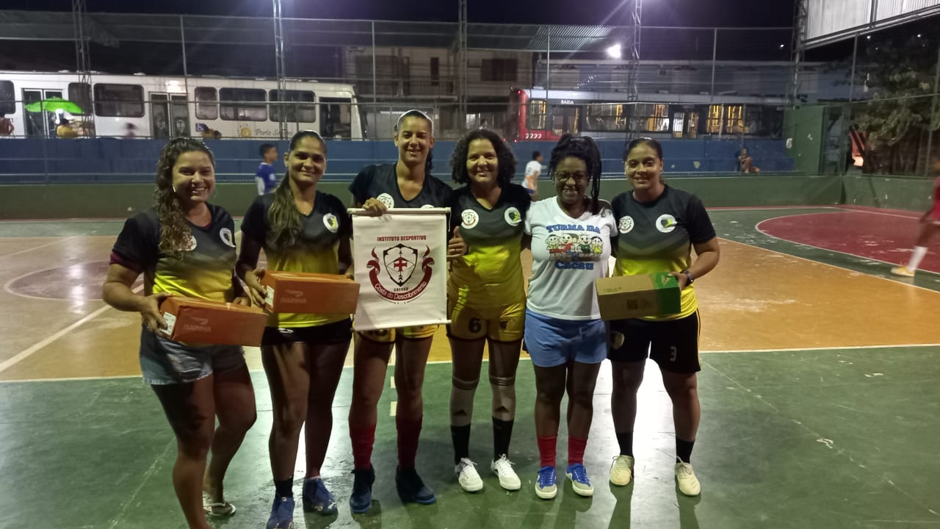
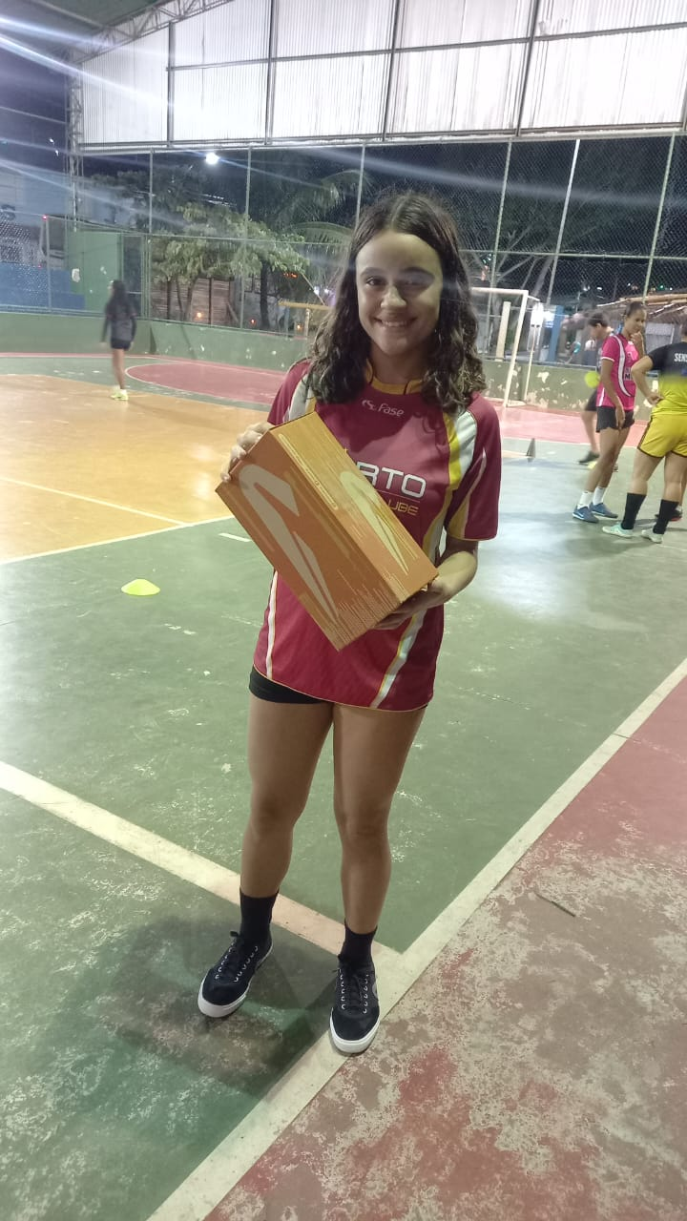
DOAÇÃO DE CHUTEIRAS DE FUTEBOL DE SALÃO
MARÇO
Foram doadas chuteiras para atletas do projeto elas no esporte

Slide 6
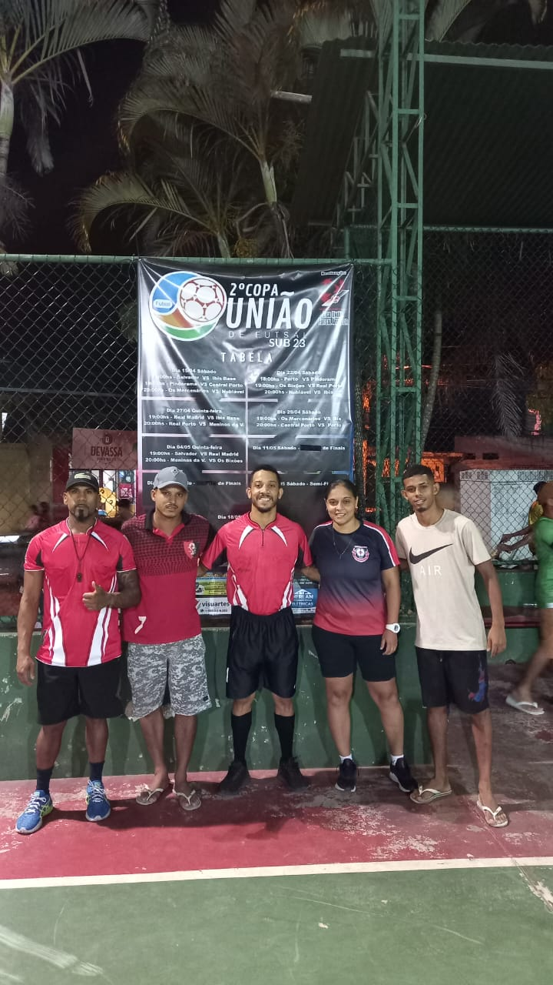
APOIO PARA COPA UNIÃO
ABRIL
Copa União de Fustsal Masculino, realizado na quadra do campinho em Porto Seguro, contou com a particiapação de 16 equipes do municipio.

Slide 7
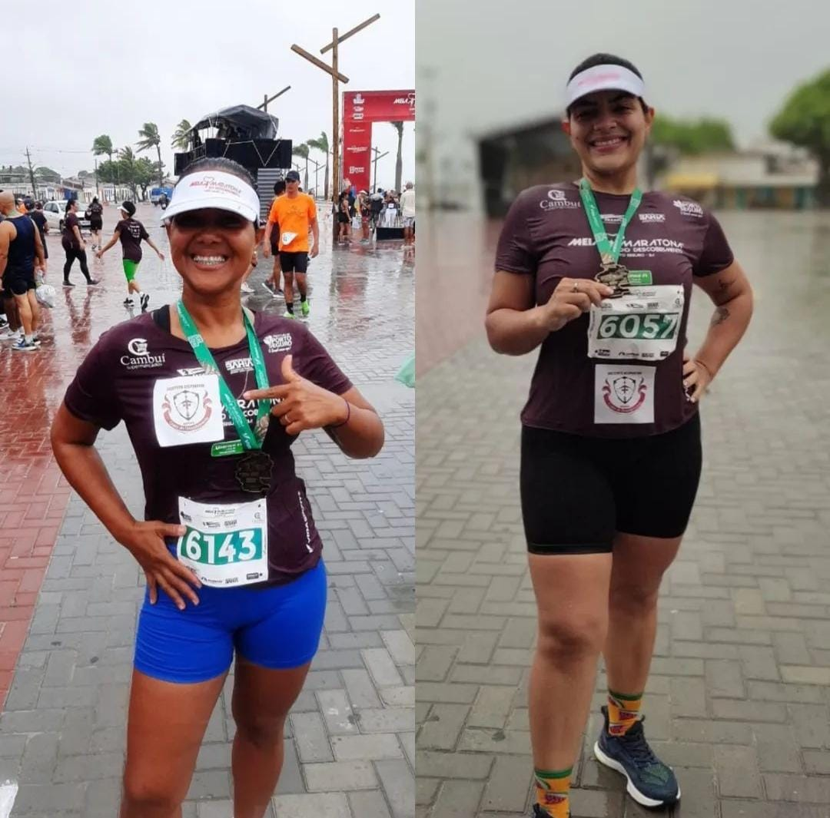
MEIA MARATONA DO DESCOBRIMENTO
ABRIL
As atletas Poliana e Thais representaram o Instituto na meia maratona, um dos principais eventos do calendário do mês de abril.

Slide 8
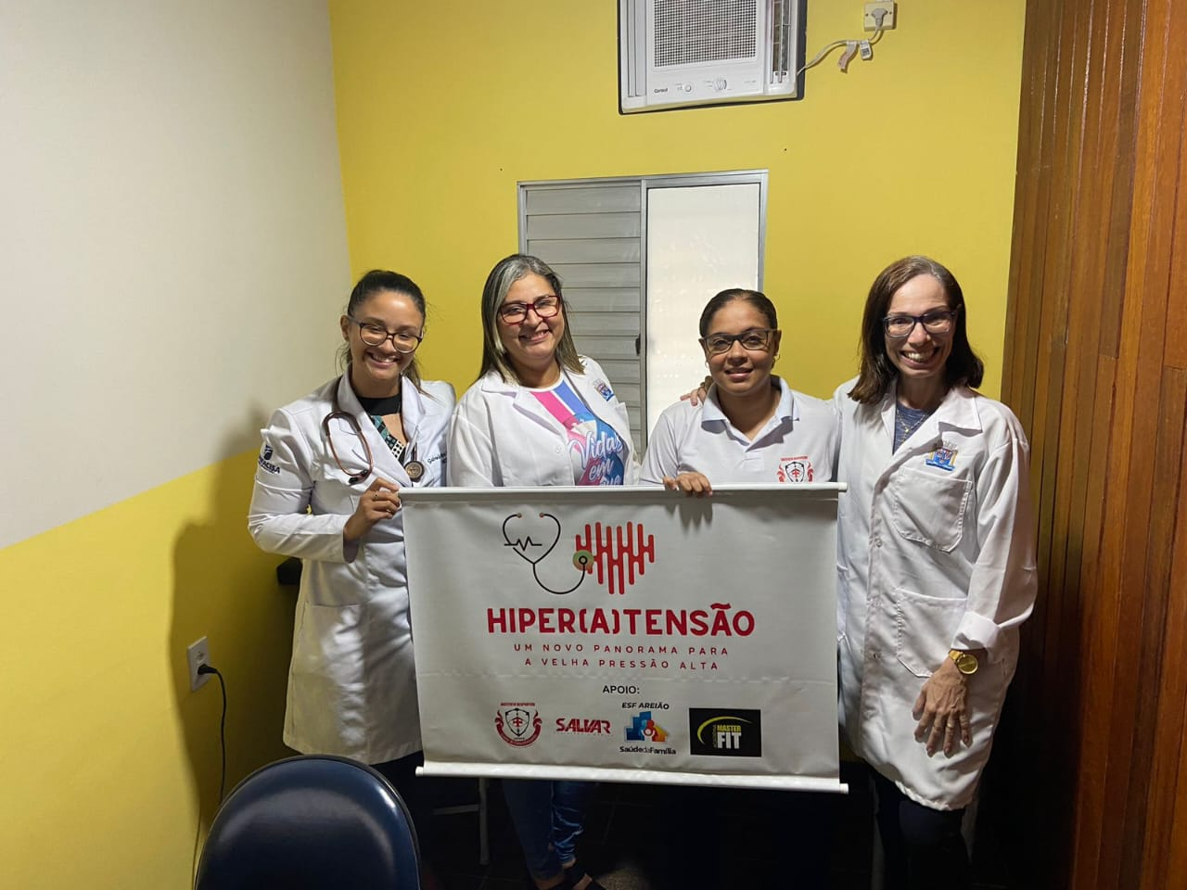
LANÇAMENTO DO PROJETO HIPER A TENSÃO
ABRIL
Projeto em parceria com a unidade de Sáude do areião, o projeto visa o monitoramento de pacientes hipertensos com a pressão arterial descompensada.

Slide 9
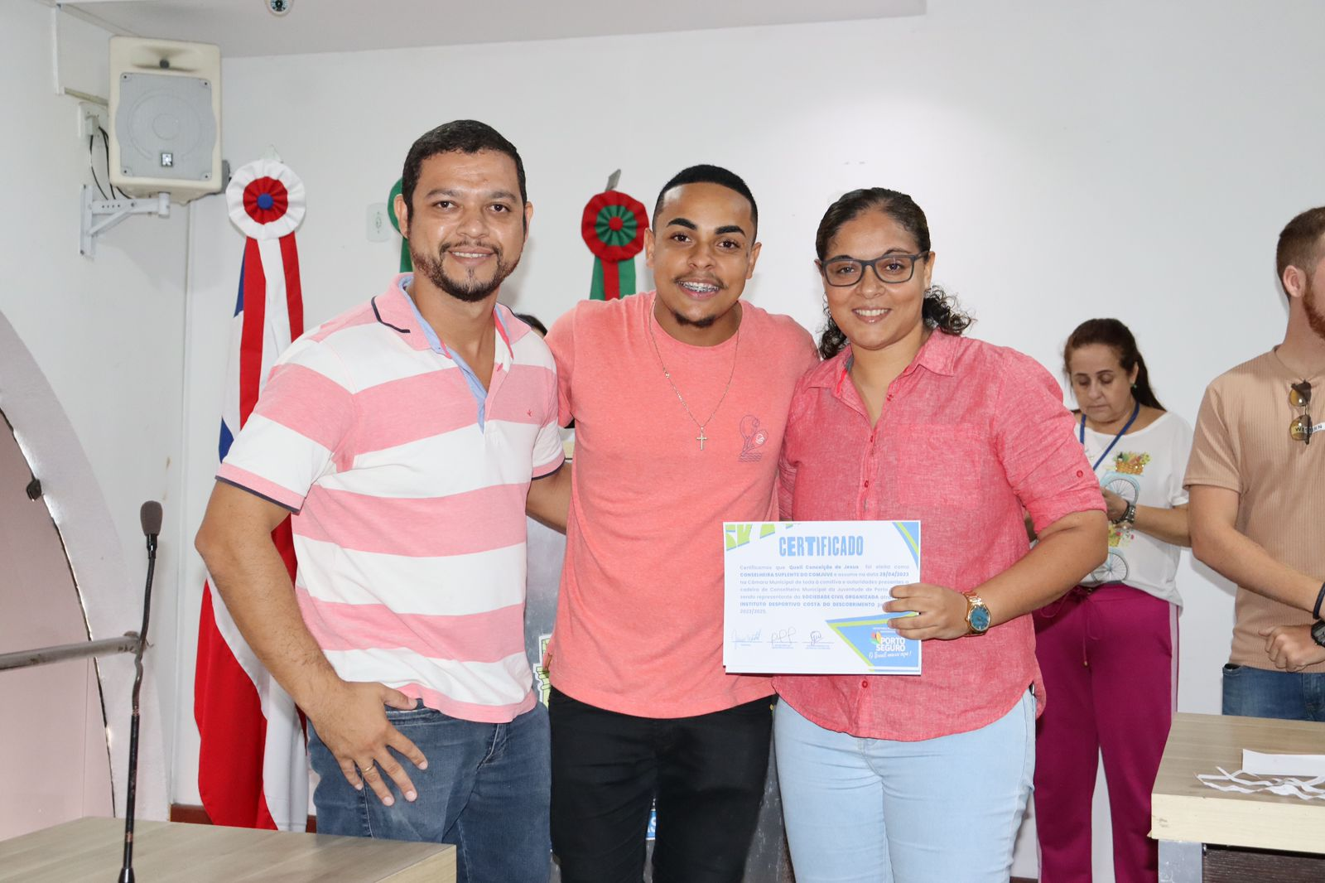
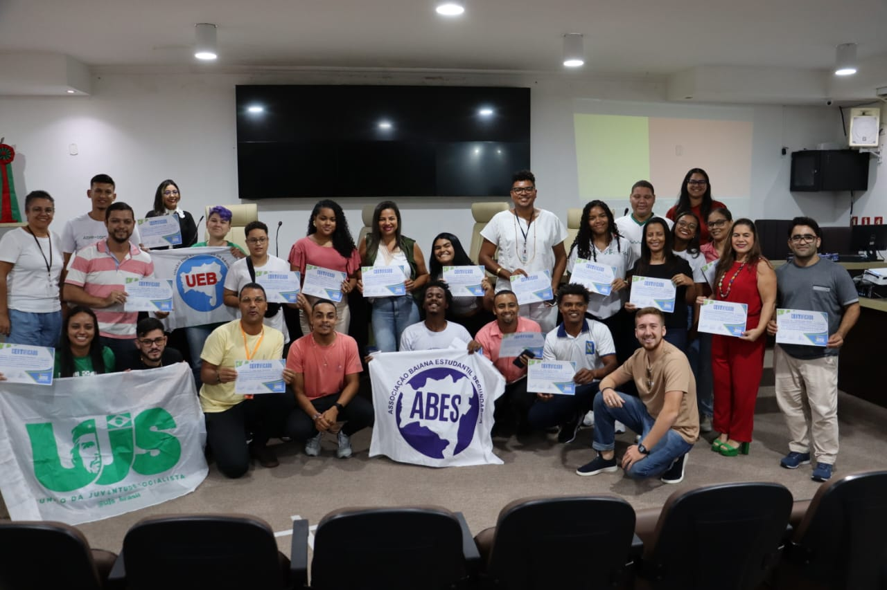
ELEIÇÃO CONSELHO DA JUVENTUDE
MAIO
O Instituto foi empossado como membro do Conselho da Juventude pelos próximos 2 anos.

Slide 10
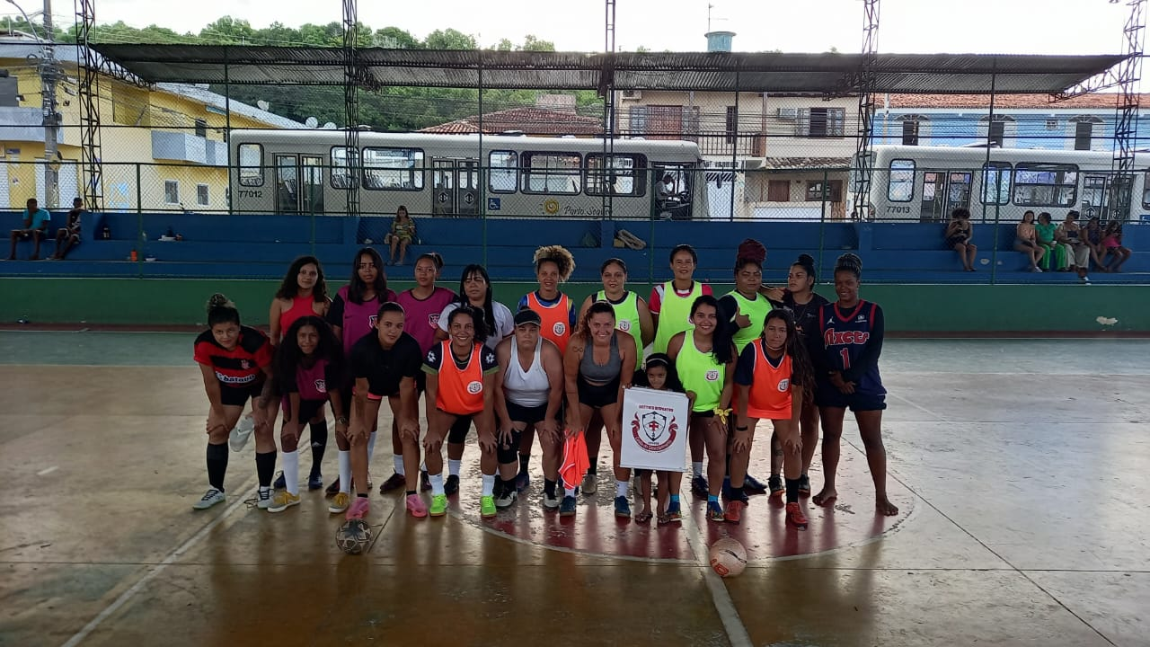
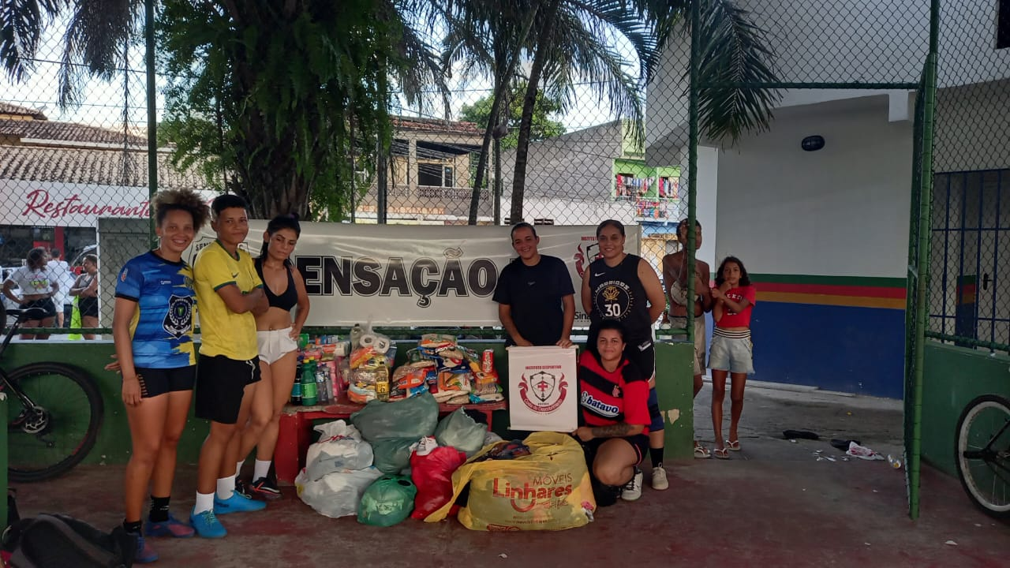
BABA DELAS BENEFICENTE
MAIO
Em virtude das fortes chuvas que ocorreu na região trazendo trasntornos á varias familias, um edição extra do baba delas ocorreu na quadra do campinho , visando arrecadar donativos para serem distribuidos entre familias que sofreram com as enchentes.

Slide 11
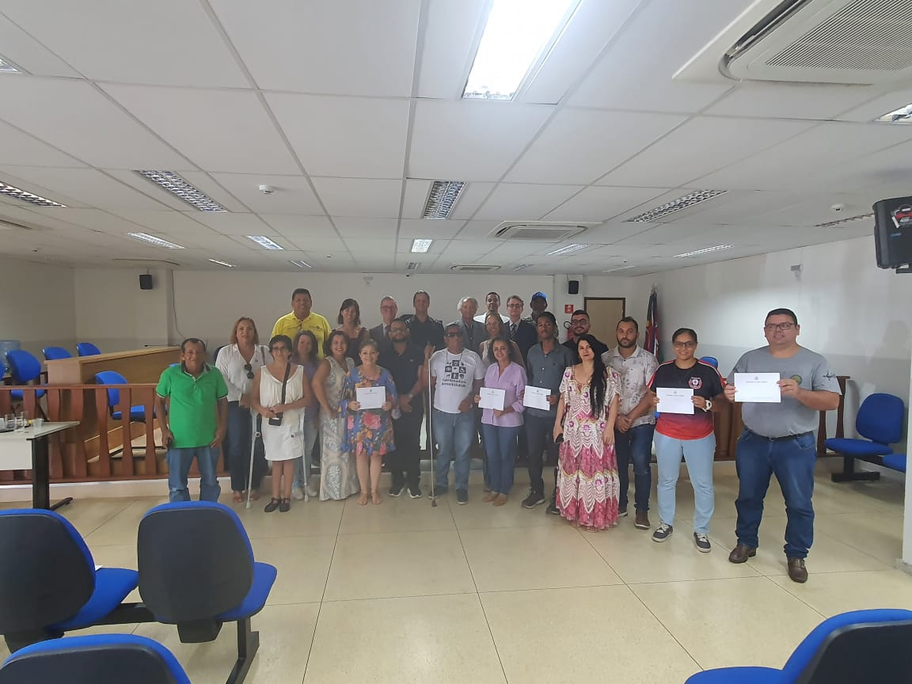
TRIBUNAL DE JUSTIÇA DA BAHIA
MAIO
Cerimônia para apresentação dos projetos comtemplados pelo edital 01/2023 do Tribunal de Justiça da Bahia.

Slide 12
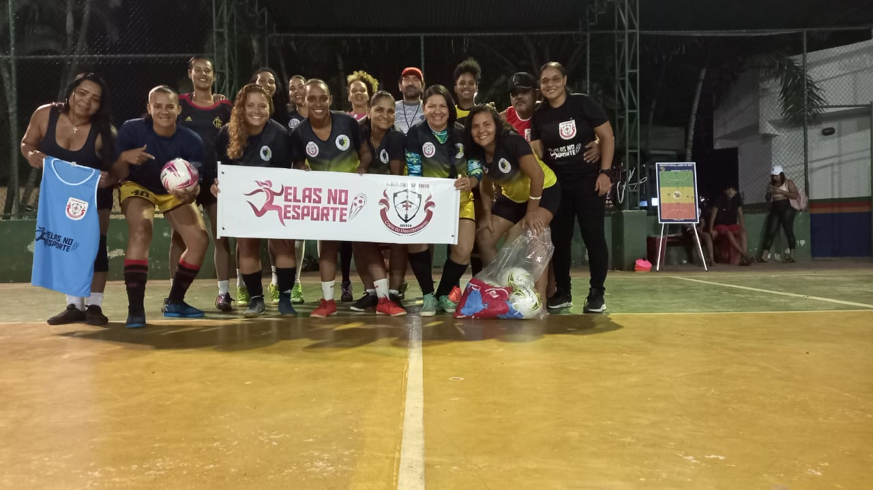
ENTREGA DE MATERIAL ELAS NO ESPORTE
JUNHO
O núcleo campinho do projeto elas no esporte recebendo seu material de treinamento.

Slide 13
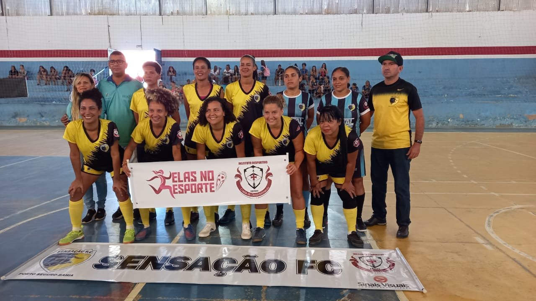
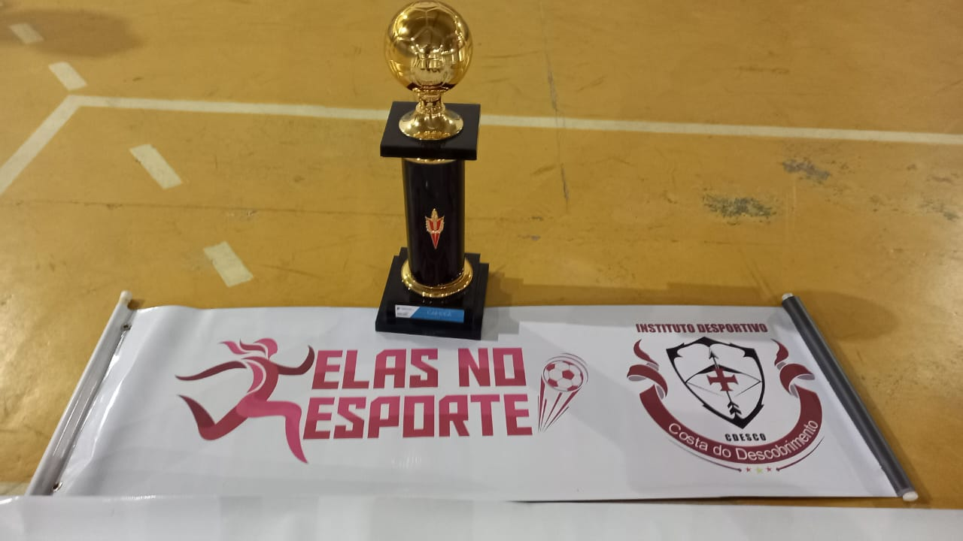
GUARATINGA
JUNHO
O núcleo principal do projeto Elas no Esporte participou de um torneio realizado na Cidade de Guaratinga-Ba, e sagrou-se Campeãs.

Slide 14
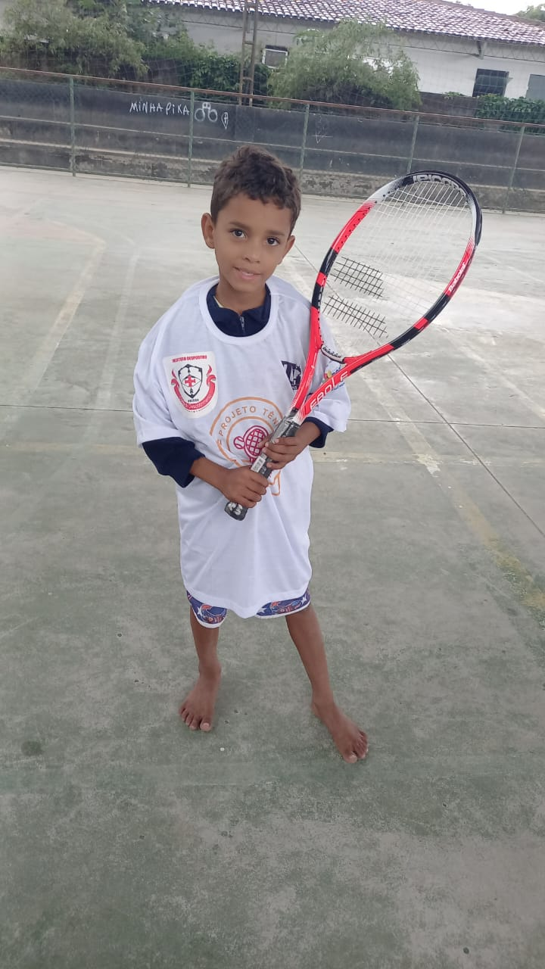
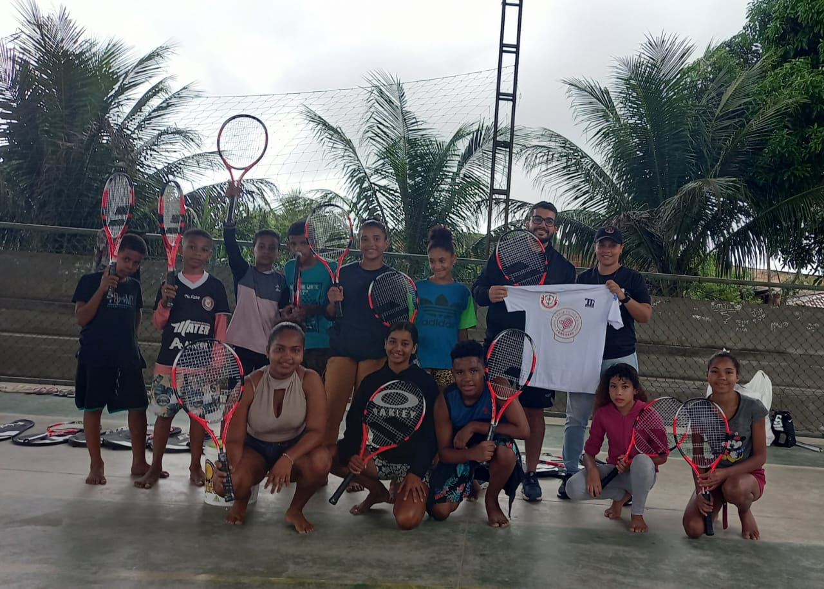
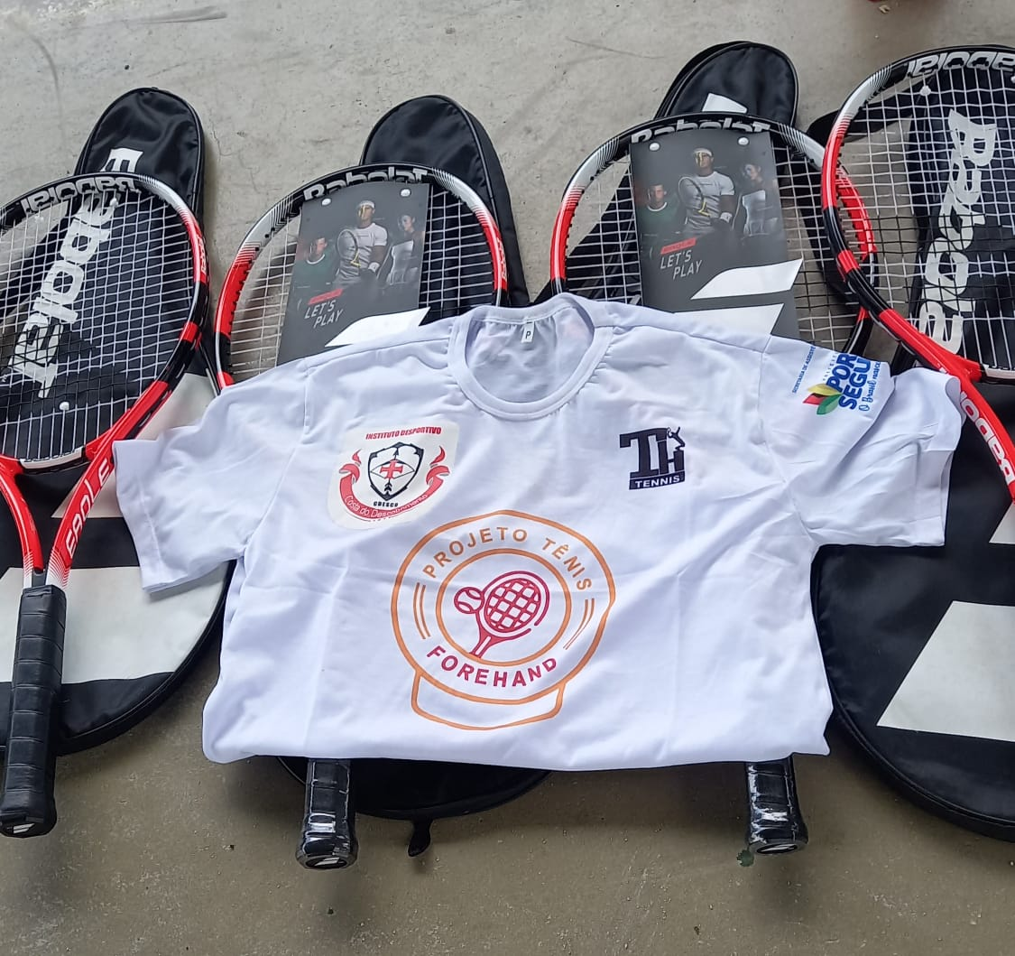
PROJETO FOREHAND
JULHO
Lançamento do Projeto de Tênis, o projeto visa ensinar tênis para crianças da comunidade e de escola públicas, atualmente o projeto acontece no Bairro Vila Jardim.

Slide 15
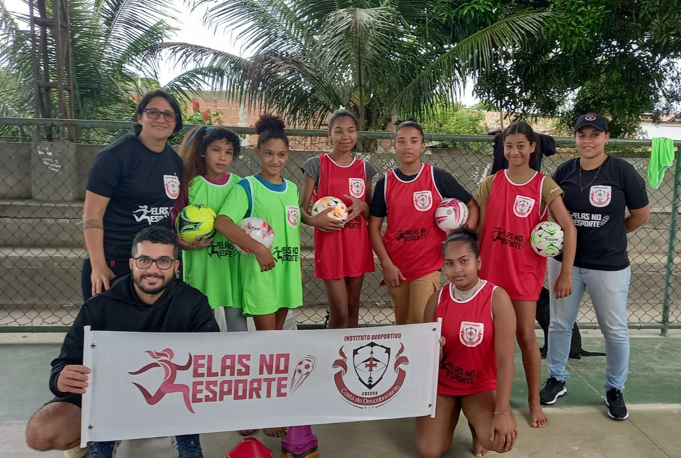
ENTREGA DE MATERIAL VILA JARSIM
JULHO
O Núcleo recém criado do projeto elas no esporte foi comtemplado com materias de treinamento, para que possam ter condições adequadas de desenvolver seus treinamentos.

Slide 16
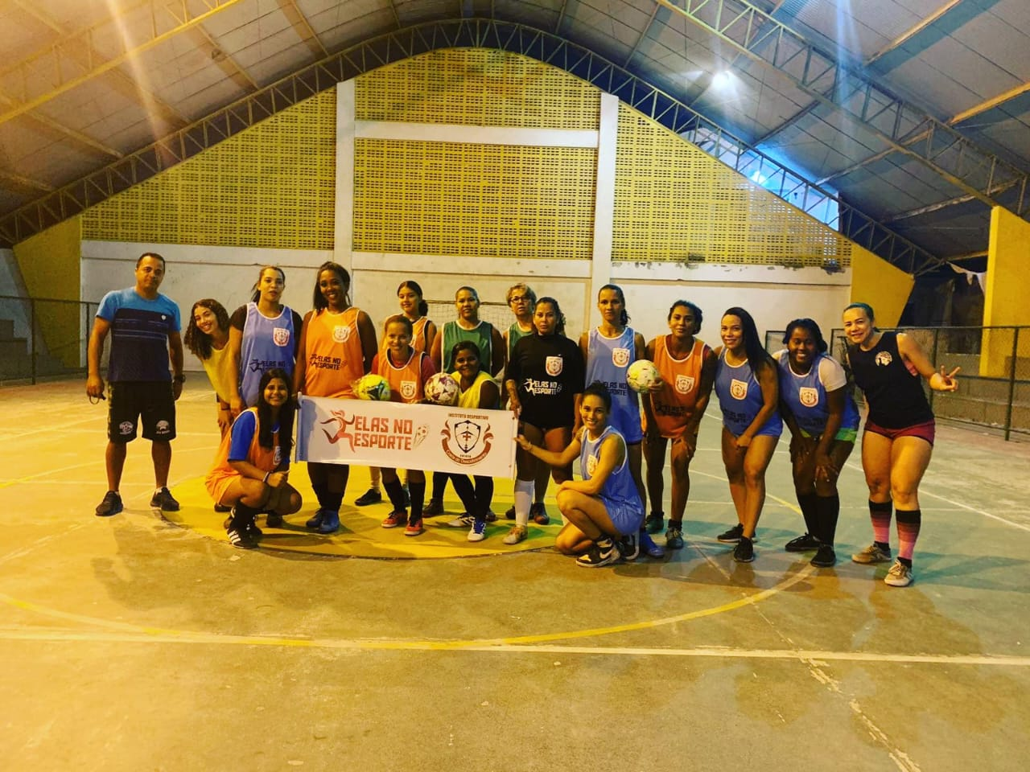
ENTREGA DE MATERIAL ARRAIAL
AGOSTO
Arraial D’ajuda futsal feminino recebeu seu material de treinamento , a equipe é uma das comtempladas pelo projeto elas no esporte.

Slide 17
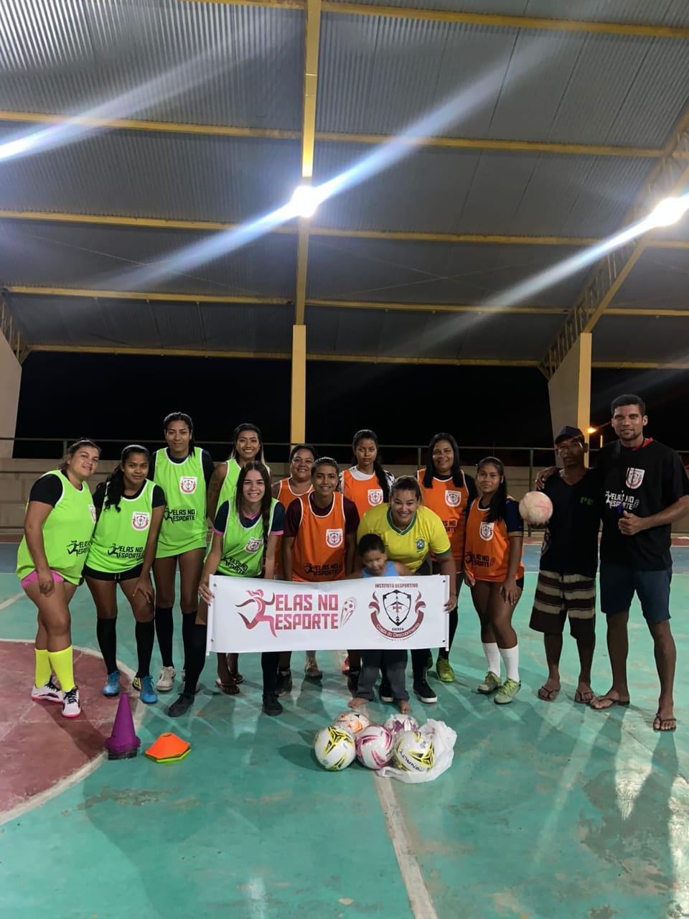
ENTREGA DE MATERIAL ITAPORANGA
AGOSTO
A equipe feminina de futsal de Itaporanga foi comtemplado com material de treinamento através do projeto elas no esporte.

Slide 18
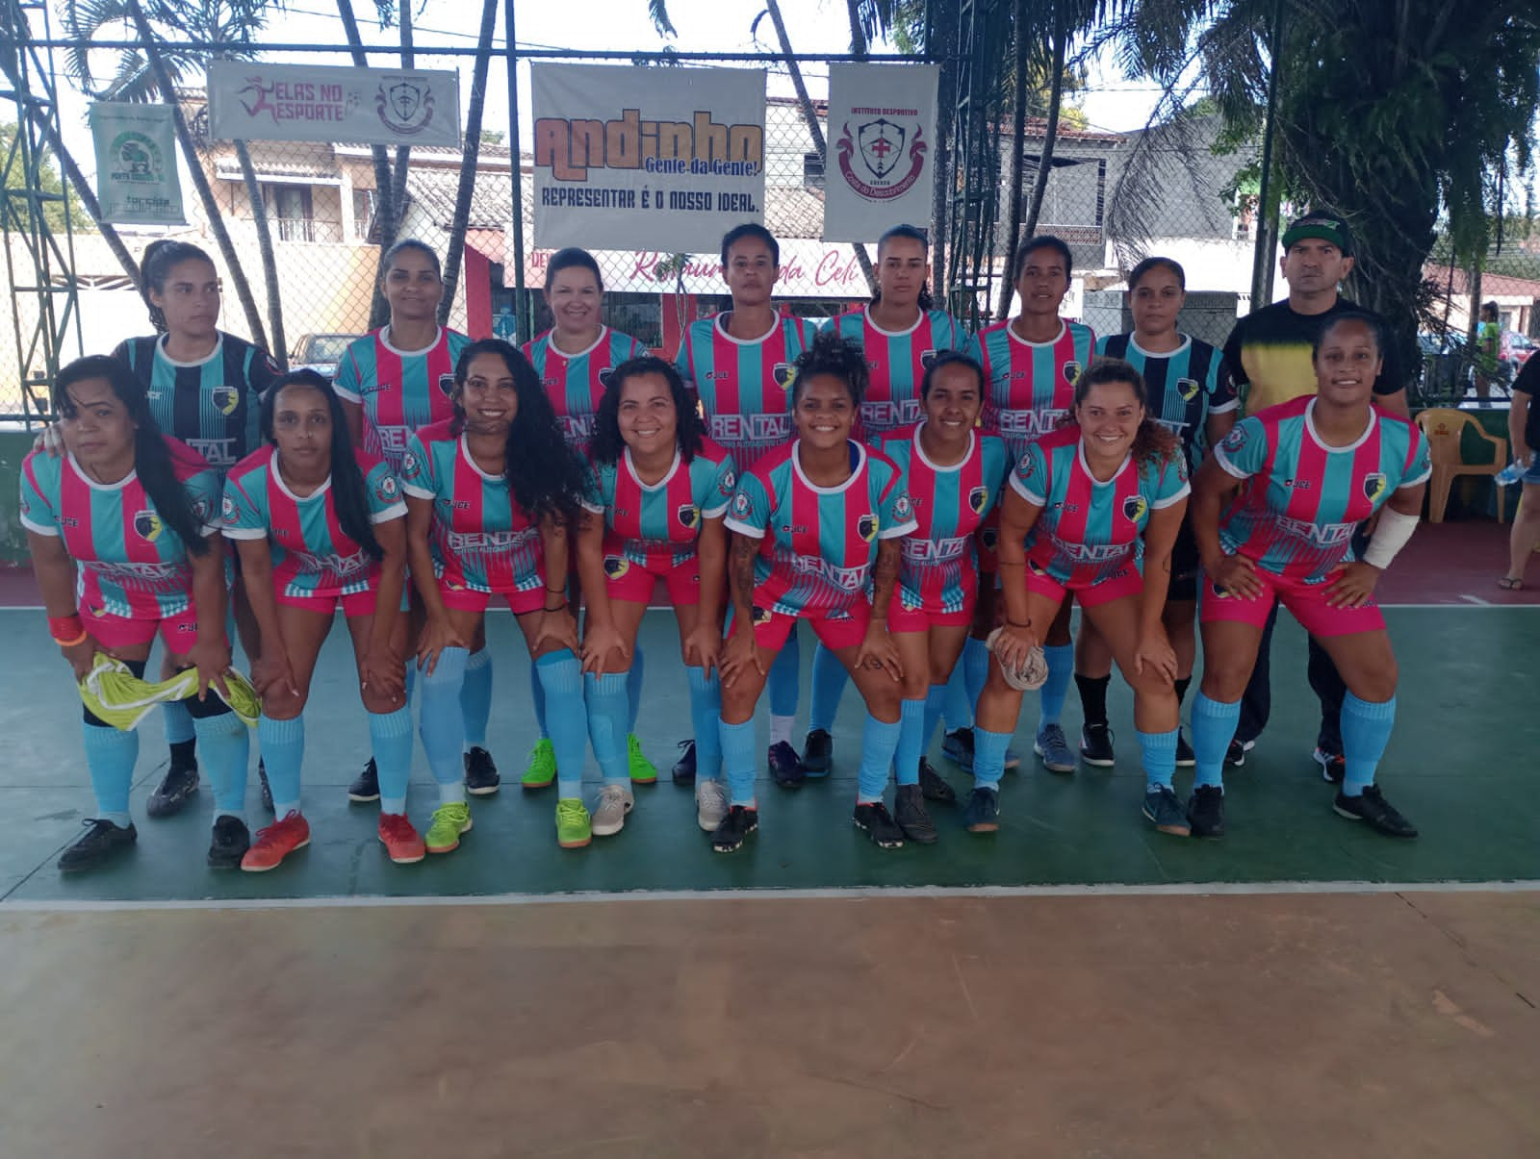
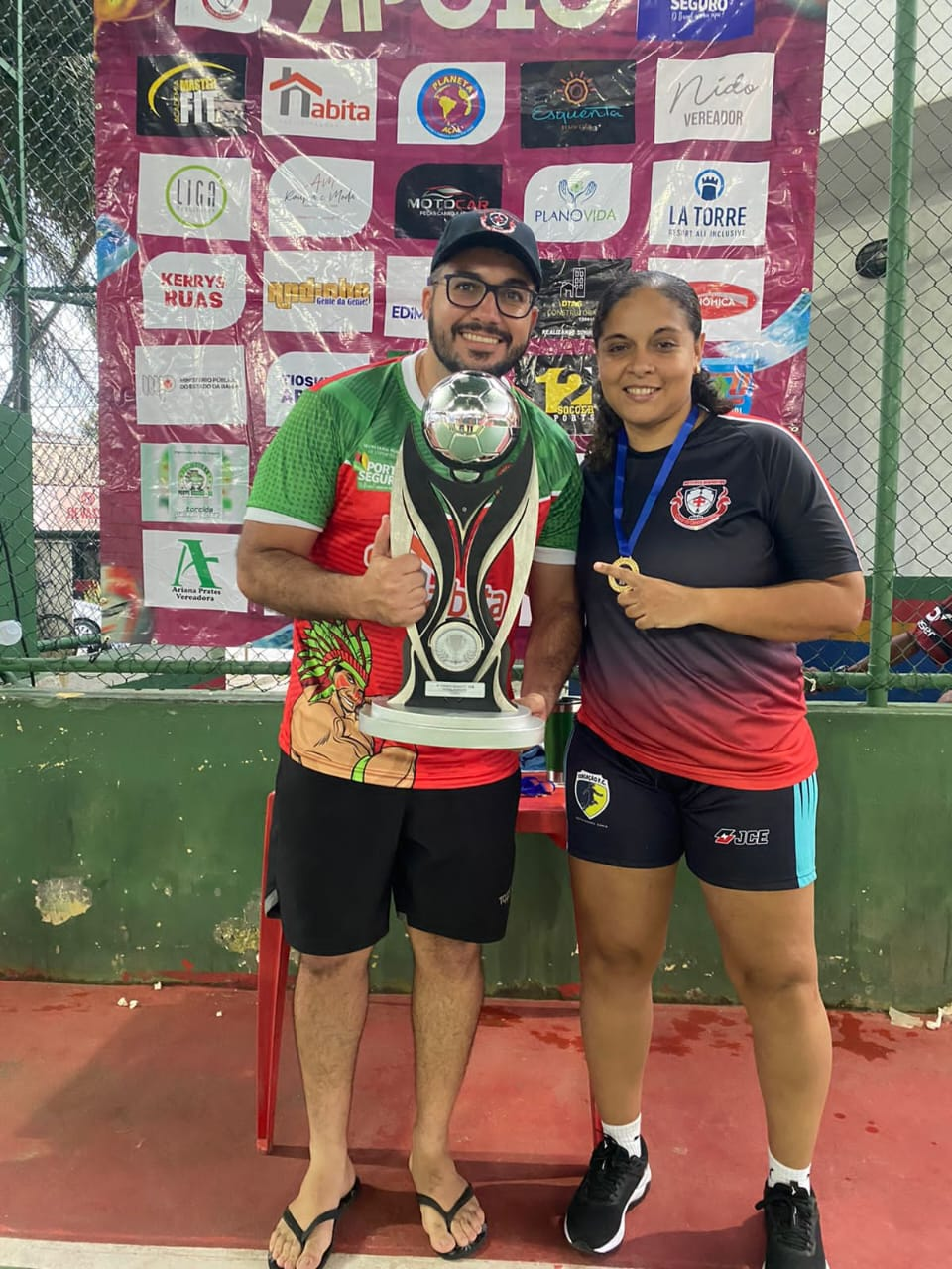
TORNEIO SENSAÇÃO DE FUTSAL FEMININO
AGOSTO
Foi realizado na Quadra do Campinho o 8º torneio Sensação de Futsal feminino, o evento reuniu equipes do municipio além de equipes oriundas de cidades da Bahia.

Slide 19
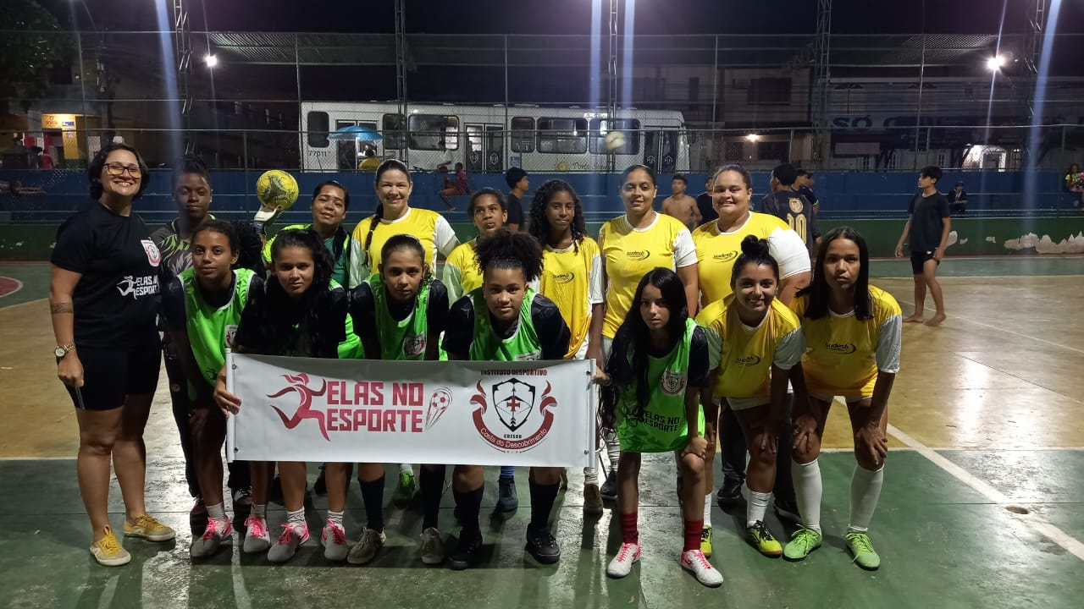
AMISTOSO ENTRE NÚCLEOS DO PROJETO ELAS NO ESPORTE
OUTUBRO
Realizado na Quadra do Campinho o amistoso entre Núcleo Campinho x Núcleo Vila Jardim , onde as meninas puderam mostrar suas habiladades e resultados dos treinamentos.

Slide 20
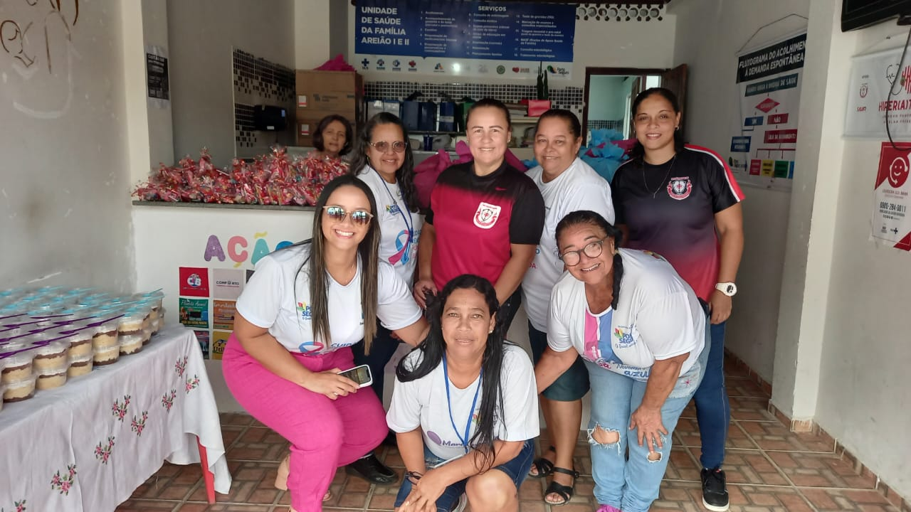
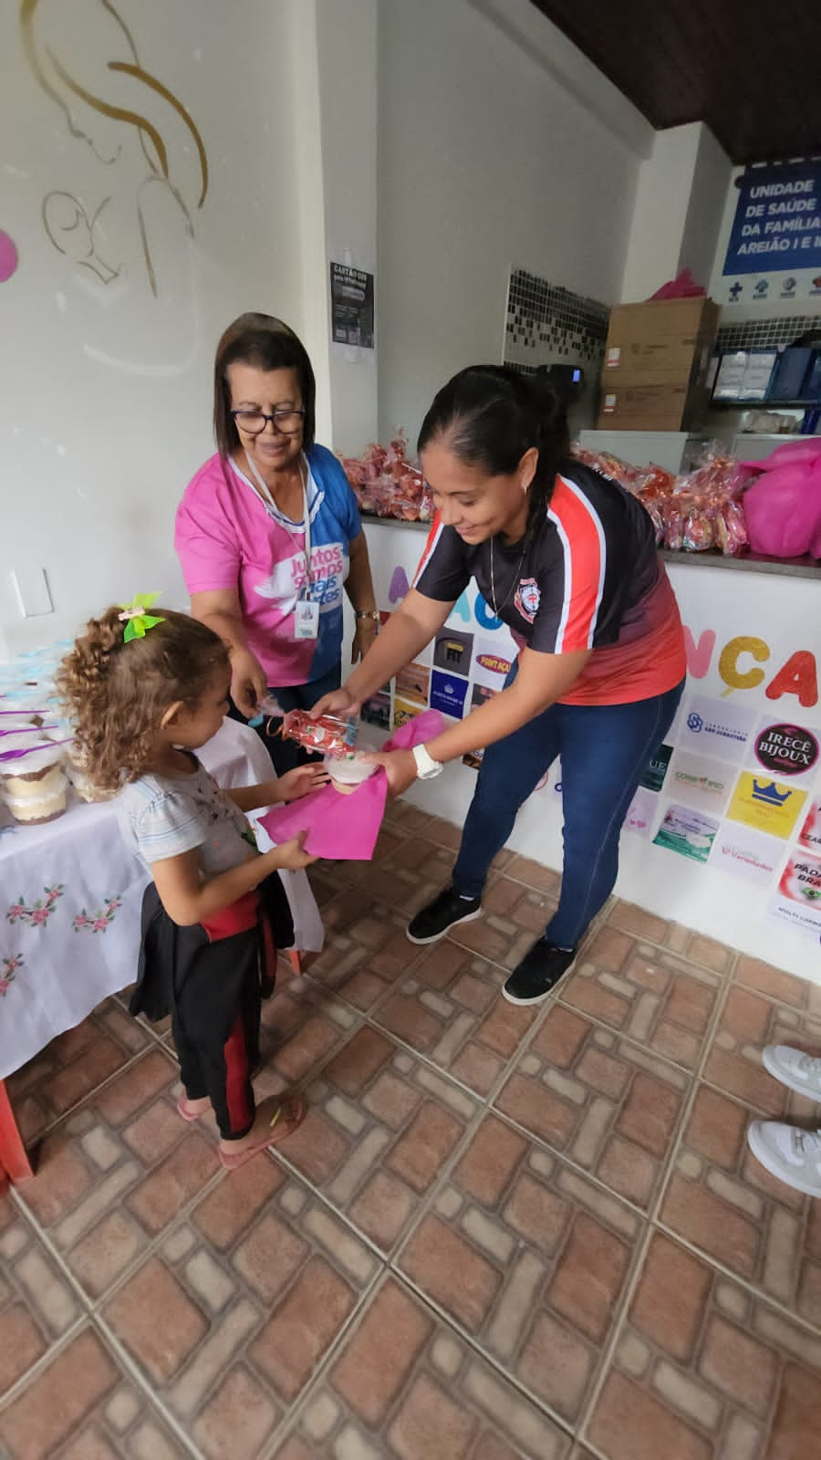
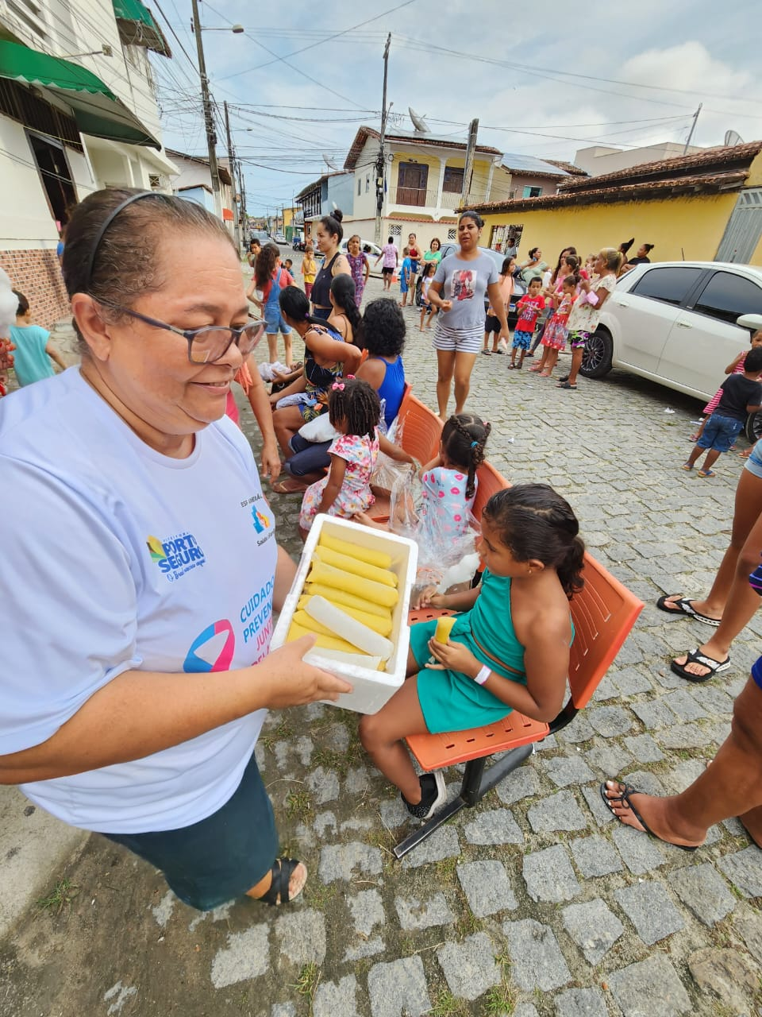
EVENTO CRIANÇA FELIZ
OUTUBRO
A ação foi realizada em parceria com a unidade de saúde do Bairro Areião, foram distribuídos briquendos, doces, lanches além de muita brincadeira e diversão para crianças da comunidade .

Slide 21
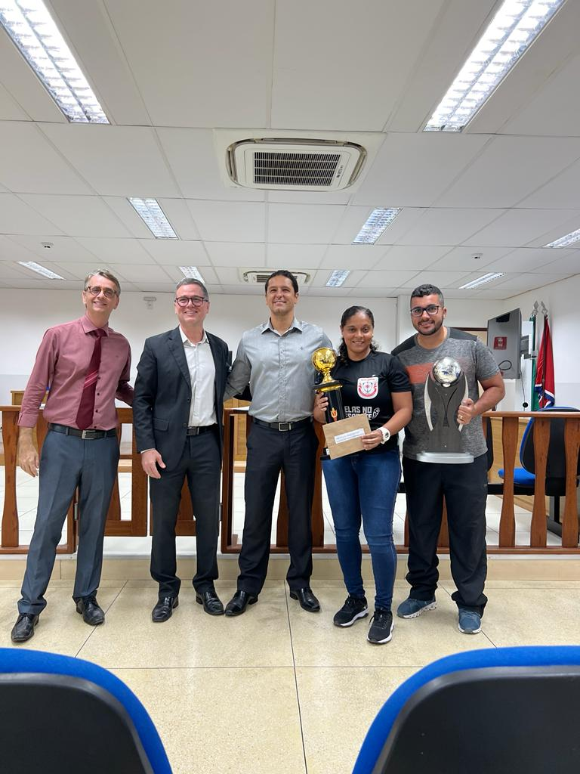
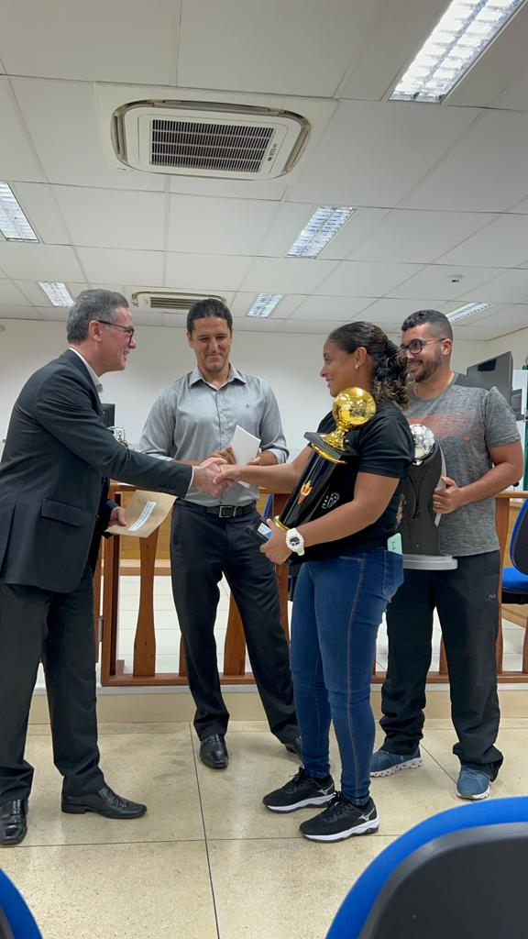
EDITAL TRIBUNAL DE JUSTIÇA DA BAHIA
NOVEMBRO
Cerimônia para Instituições comtemplada pelo edital do tribunal de justiça da Bahia.

Slide 22
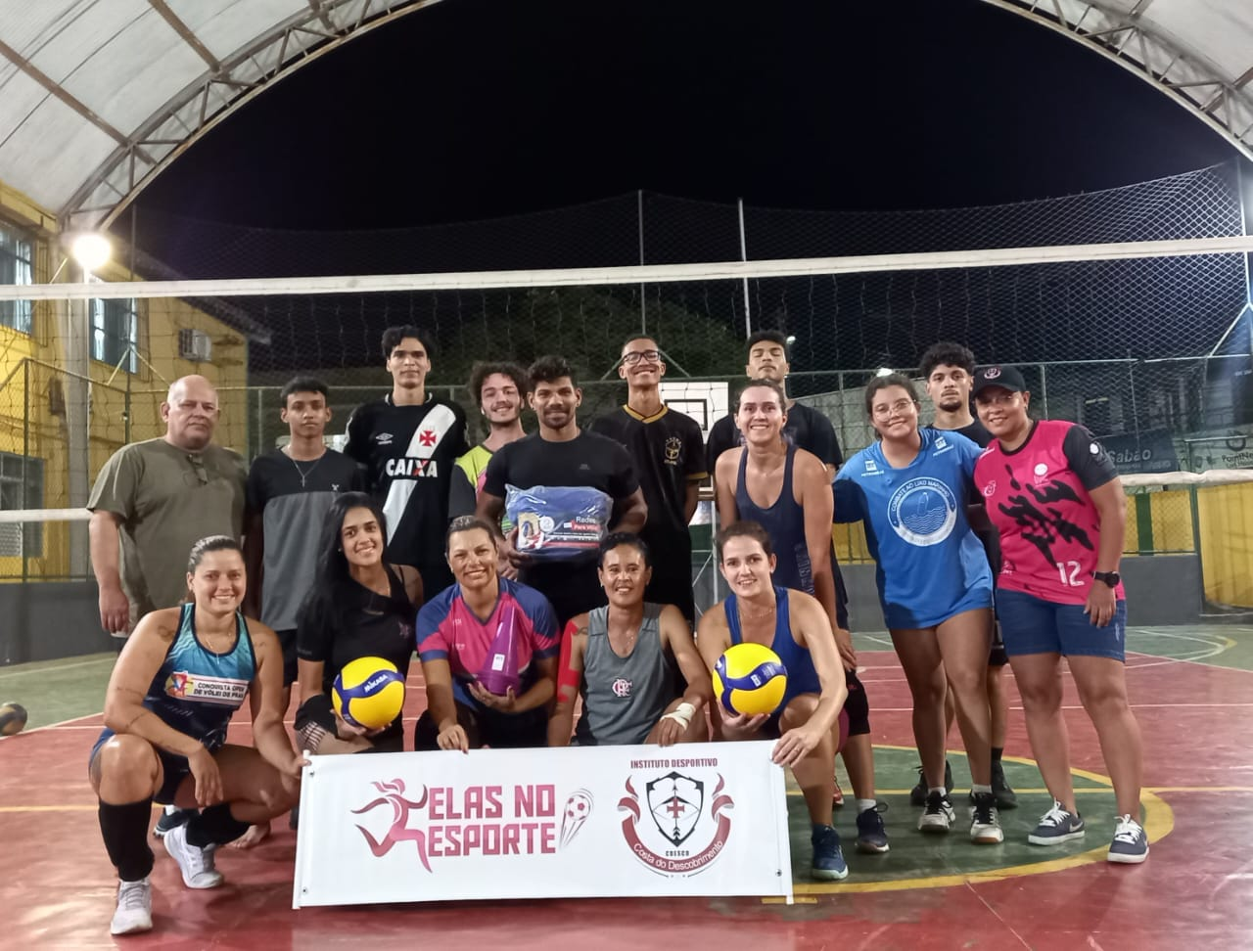
ENTREGA DE MATERIAL DE VÔLEI
NOVEMBRO
Foram entregues para o time feminino e masculino de Porto Seguro, materiais esportivos bolas, cones e rede, para que possam se preparar cada vez melhor em busca de resultados positivos nas competições que forem disputar.

Slide 23
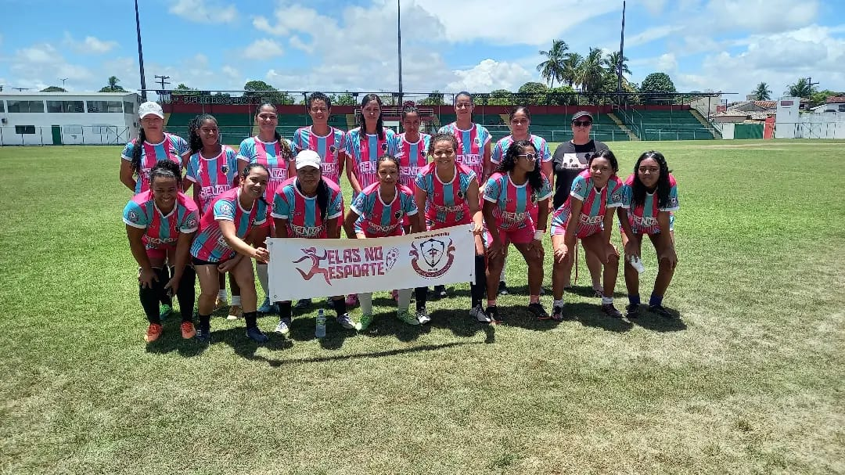
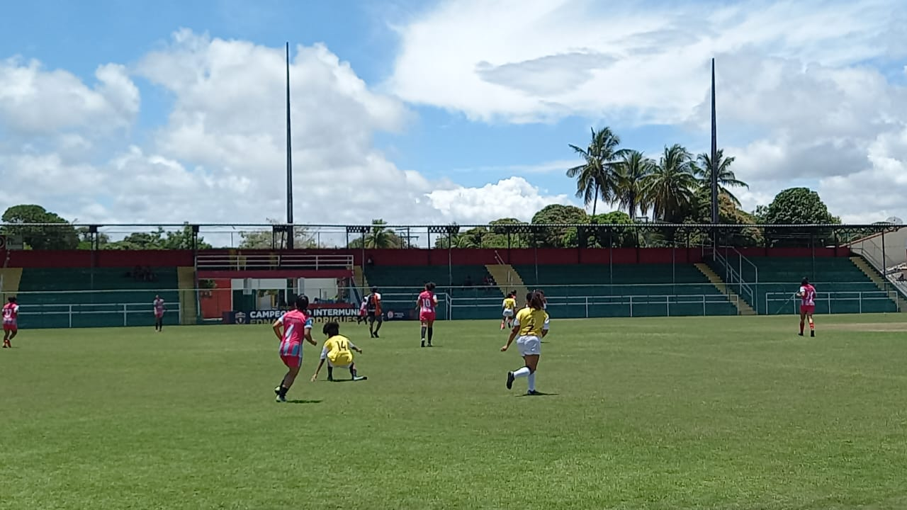
BABA DELAS BENEFICENTES
DEZEMBRO
O baba delas beneficente aconteceu no Estádio Agnaldo Bento , onde atletas puderam confraternizar e ao mesmo tempo ajudar ao próximo, foram doados alimentos pelas participantes , onde os alimentos foram encaminhados para a ação Natal Solidário.

Slide 24
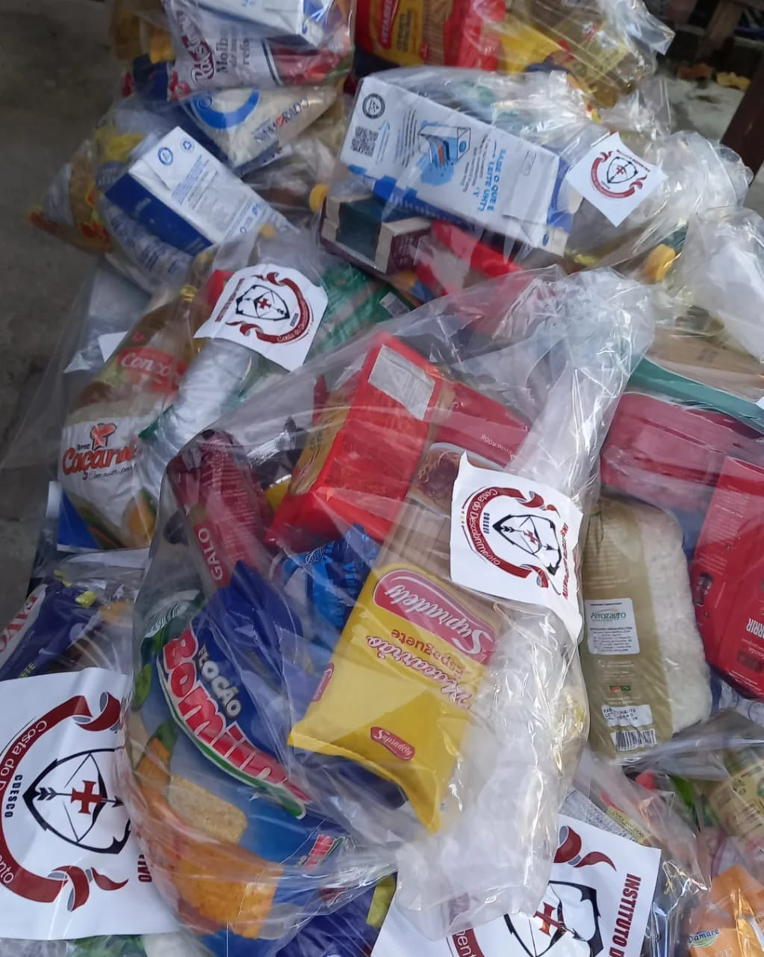
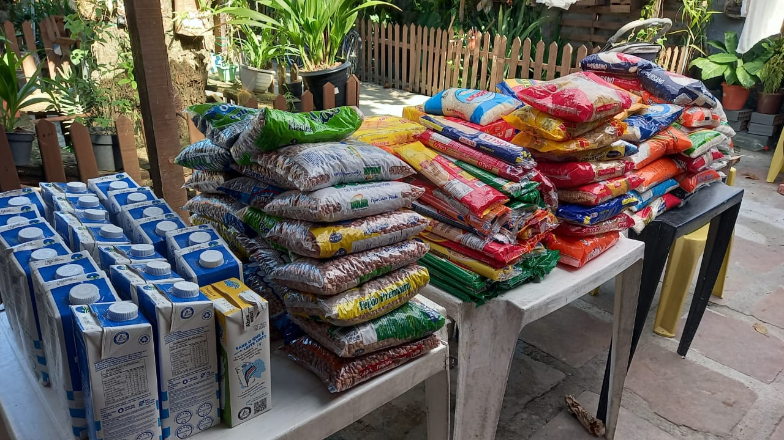
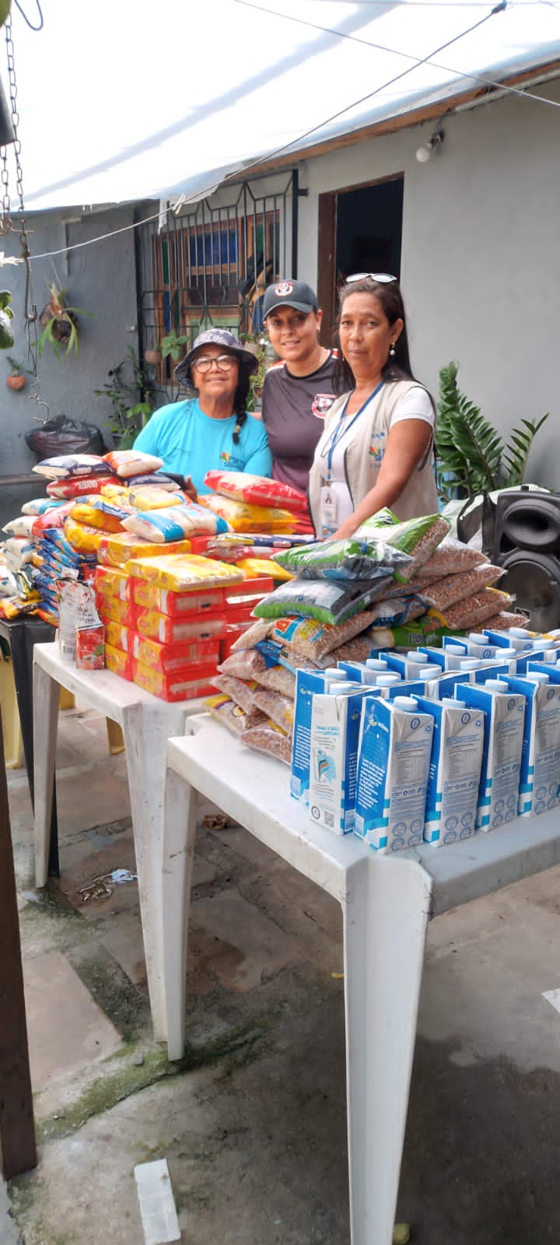
NATAL SOLIDÁRIO
DEZEMBRO
Através do Baba delas beneficente foram arrecadados alimentos, para que cestas básicas fossem montadas e distribuídas para famílias em situação de vulnerabilidade social.

Slide 25
APOIO A EVENTOS

